Slide 1

Rok 1848 u nás
Opakujeme dějepis na II. stupni

Slide 2
Rok 1848 u nás - TESTÍK
Název : Opakujeme dějepis na II. stupni
Šablona: III/2
Číslo: 52
Autor: Mgr. Soňa Blažková
Škola: ZŠ Choltice „Učíme se pro život“
Klíčová slova: František Josef I, J.V. Frič, petice, austroslavismus, poddanství, gen. Windischgrätze, Svatováclavské lázně, Slovanský sjezd
Třída: dějepis 8 Datum: 7.3. 2013

Slide 3
Metodický návod a obsah :
Každý žák si napíše na papír čísla 1-10 pod sebe, každé číslo na nový řádek. Po spuštění testu dopisuje pouze písmeno odpovědi.
List 1- 3 úvodní
List 4 – 13 10 otázek je načasováno na 25´´
Každou otázku po 10´´ doplní obrázek.
List 14 – výsledky testíku a hodnocení
List 15 – zdroje
-obrázky jsou doplněny hypertextovým odkazem
-písemné zdroje jsou citovány

Slide 4
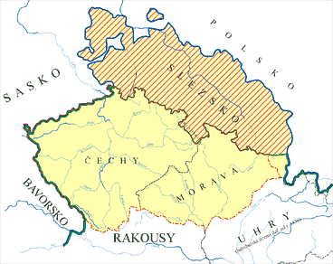
1. Po napoleonských válkách bylo Rakousko:
A) republikou
B) konstituční monarchií
C) absolutistickou monarchií

Slide 5
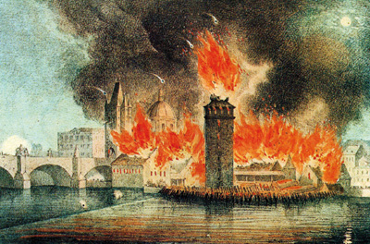
2. V roce 1848 proběhla v Evropě vlna:
A) zdražování
B) epidemií
C) národních revolucí

Slide 6
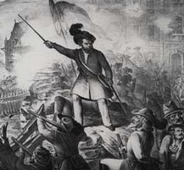
3. Kde začíná povstání r.1848 v Habsburské monarchii?
A) v březnu ve Vídni
B) v dubnu v Praze
C) v květnu v Olomouci

Slide 7
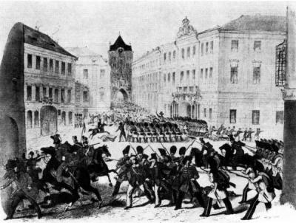
4. Revoluční rok v Praze začíná 11.3.1848 shromážděním, které sepsalo petici císaři. Kde se shromáždění v Praze konalo?
A) na Petříně
B) na Staroměstské radnici
C) Ve Svatováclavských lázních

Slide 8
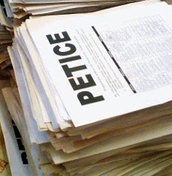
5. Petice je označení pro písemnou žádost:
ODPOVĚZ :
ANO / NE

Slide 9
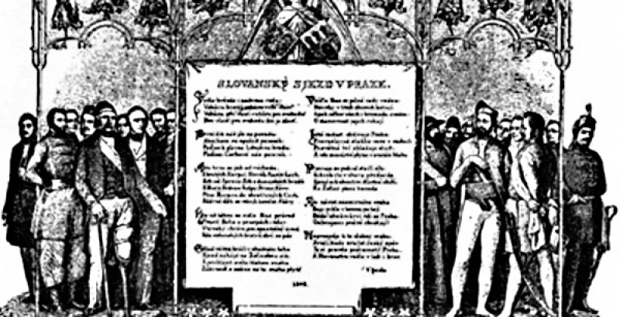
6. Slovanský sjezd v Praze se konal:
A) v březnu
B) v květnu
C) v červnu

Slide 10
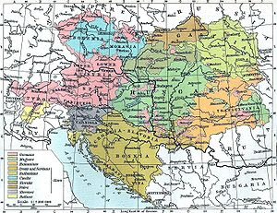
7. Vysvětli pojem austroslavismus:
Napiš vysvětlení

Slide 11
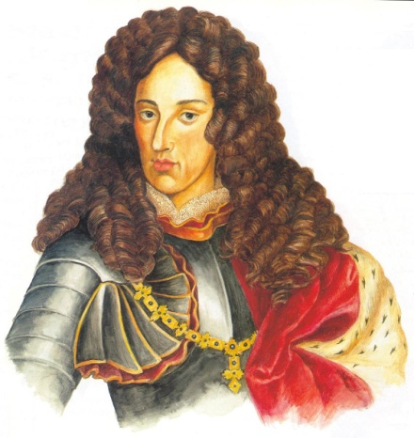
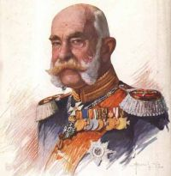
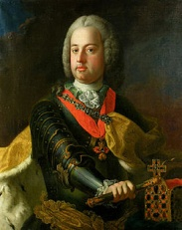
8. V r. 1848 nastupuje rakouský císař
A) Karel VI.
B) František Josef I.
C) František Lotrinský

Slide 12
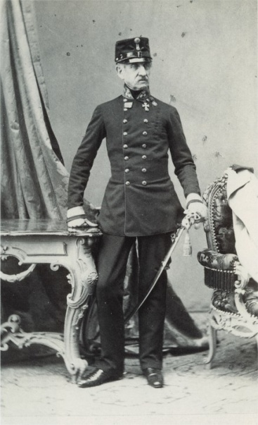
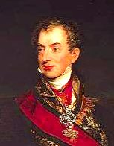
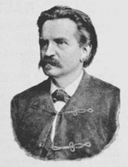
9. Pražské povstání studentů vedl :
A) Windischgrätz
B) kníže Metternich
C) J.V. Frič

Slide 13
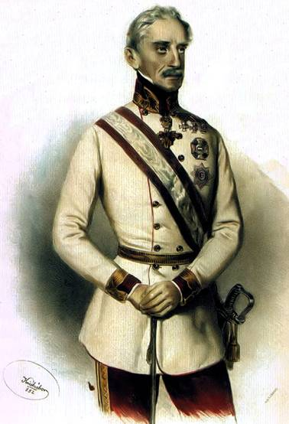
10. Kdo byl kníže Windischgrätz?
A) vojenský poradce Napoleona III.
B) ministr knížete Metternicha
C) generál, co potlačil revoluci 1848 v Praze

Slide 14
Výsledky a hodnocení:
1 ) C
2) C
3) A
4) C
5) ANO
6) C
7) národní rovnoprávnost v monarchii
8) B
9) C
10) C
10 bodů 1
9 – 8 bodů 2
7 - 6 bodů 3
5 - 4 body 4
3 – 0 bodů 5

Slide 15
Zdroje:
Obrázky jsou kopírovány z prohlížeče Google obrázky a vloženy s hypertextovým odkazem dne 7.3. 2013
(klikni na obrázek P tl M)
Písemné prameny:
MANDELOVÁ, Helena; KUNSTOVÁ, Eliška; PAŘÍZKOVÁ, Ilona. Dějiny novověku. Brno : Dialog, 2003. 179 s.
ČAPKA, František; VYKOUPIL, Libor. Dějepis : Novověk. Brno : Nová škola, 2009. 131 s.

